Slide 1
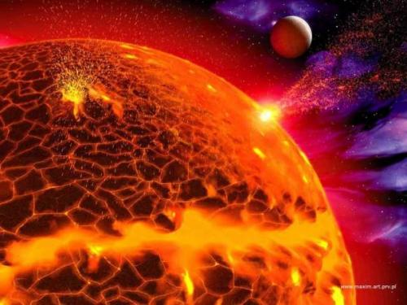
EFEKT CIEPLARNIANY

Slide 2
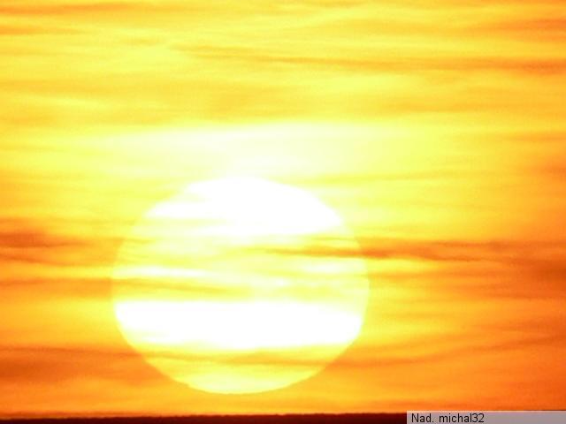
Naukowcy twierdzą, że XX wiek jest najcieplejszym okresem w ciągu ostatnich 600 lat. Najcieplejsze lata w XX stuleciu to 1990, 1995 i 1997. Czy jest to dowodem istnienia efektu cieplarnianego?

Slide 3
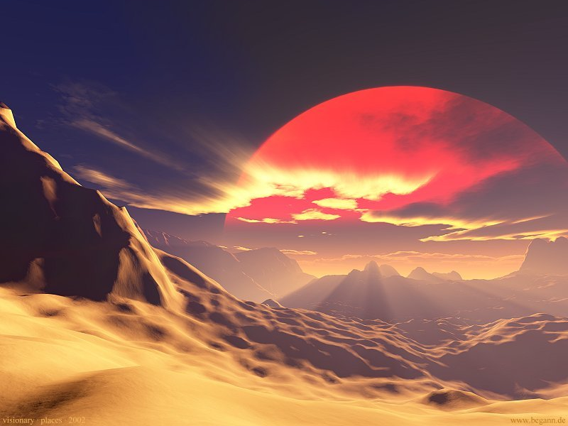
W XX wieku wzrosła średnia temperatura na Ziemi o
0,8 °C

Slide 4
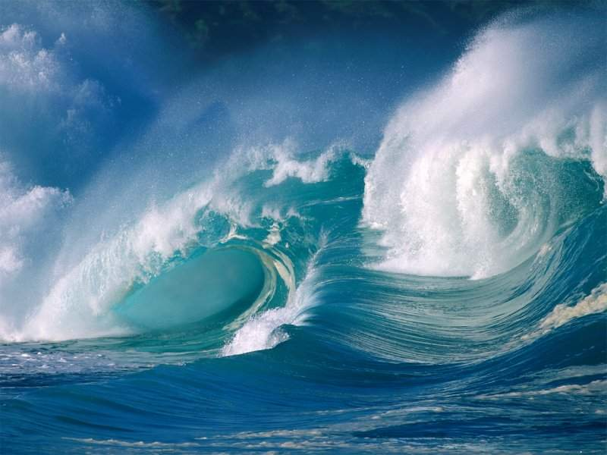
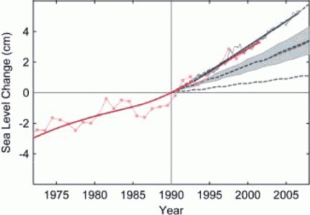
W XX wieku wzrosła średnio temperatura oceanów o 1°C.
A poziom oceanów podniósł się średnio o 2 mm/rok.

Slide 5
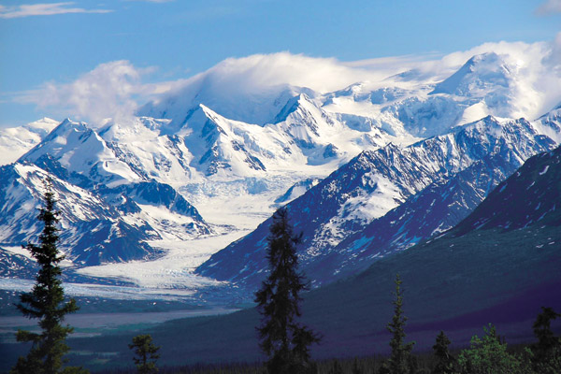
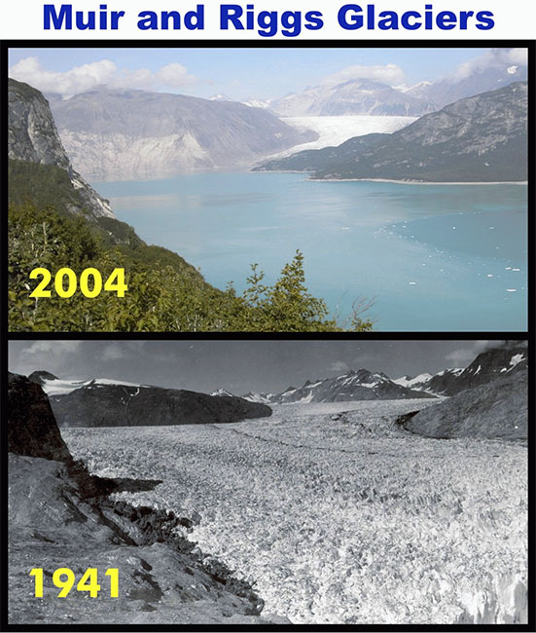
Wzrost temperatury powoduje topnienie i cofanie się lodowców.

Slide 6

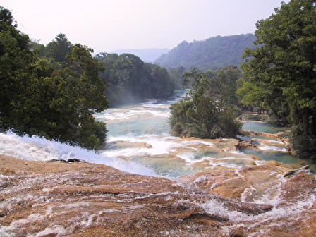
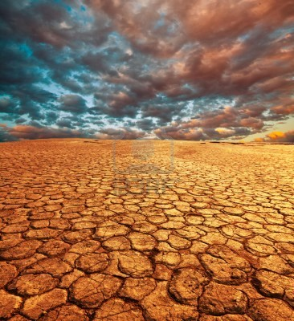
Ocieplenie zmieniło rozkład opadów, sprowadzając na niektóre rejony Ziemi częste susze. Równocześnie na innych terenach występują częste powodzie.
Na skutek zwiększonego parowania wzrosła ilość opadów na półkuli północnej średnio o 5-10%.

Slide 7
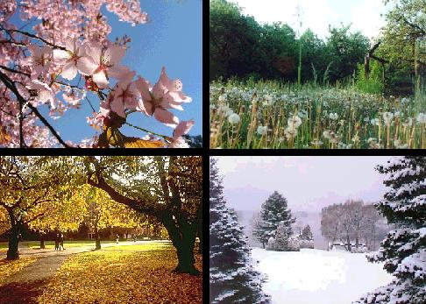
Zmieniła się długość i czas następowania pór roku, okres zlodzenia rzek i jezior w zimie skrócił się średnio o dwa tygodnie.

Slide 8

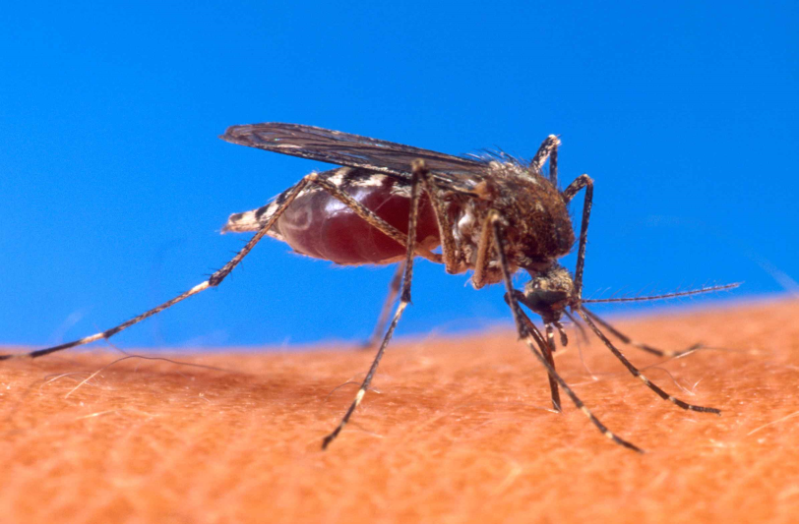

Światowa Organizacja Zdrowia podaje, że ze względu na zmiany klimatyczne zwiększa się ilość komarów przenoszących malarię, żółtą febrę i inne choroby. Zwiększonym ryzykiem zachorowania dotknięte są miliony osób.

Slide 9
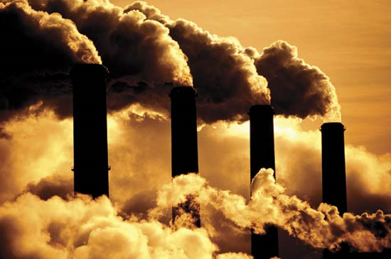
Wzrosły stężenia gazów cieplarnianych w atmosferze:
– dwutlenku węgla - o około 31%,
– metanu - o około 151%;
– podtlenku azotu - o około 17%;
– ozonu troposferycznego - o około 35%

Slide 10
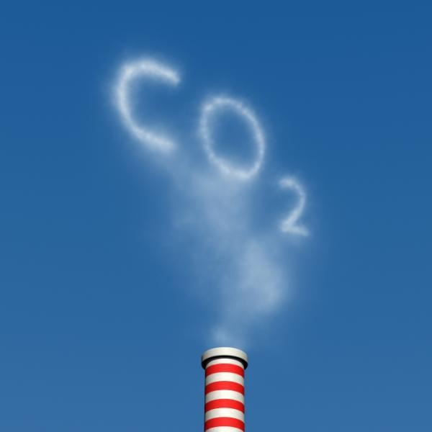
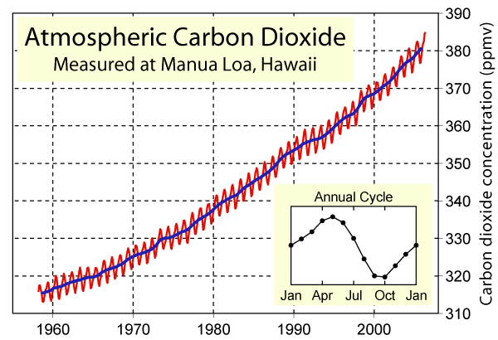
Na przestrzeni 50 lat zauważamy duży wzrost dwutlenku węgla.

Slide 11
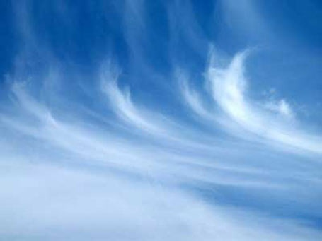
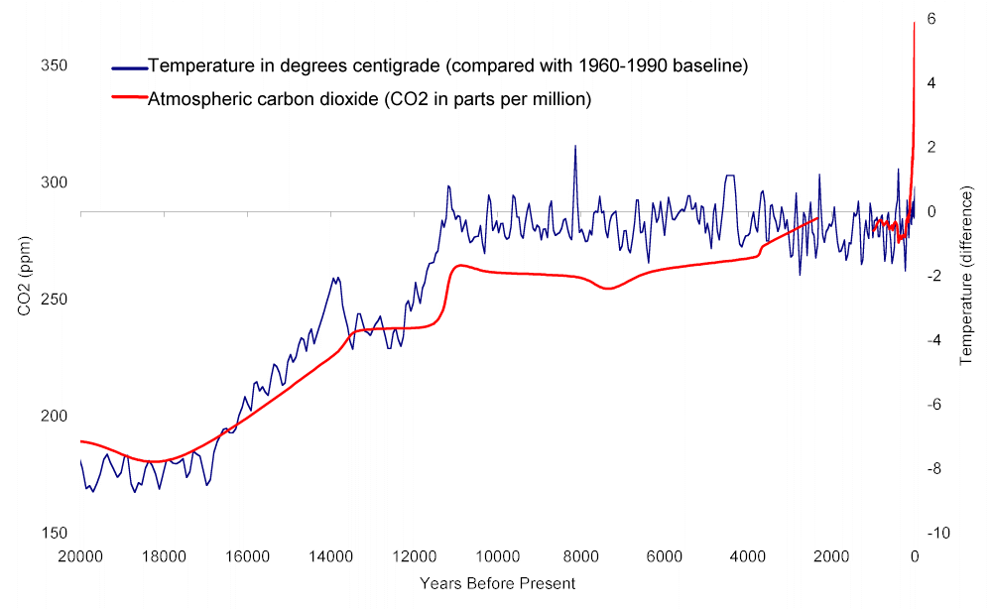
Według naukowców, którzy potwierdzają to własnymi badaniami, to nie dwutlenek węgla ma wpływ na temperaturę, ale temperatura wpływa na poziom dwutlenku węgla.

Slide 12
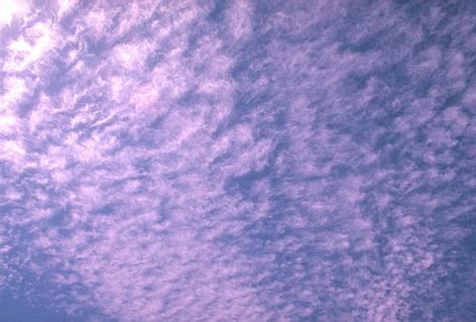
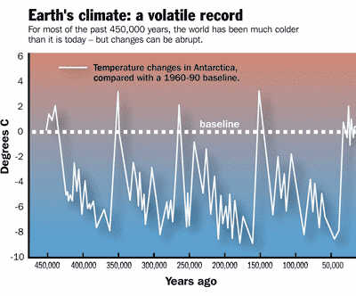
Tym razem wykres pokazuje jak temperatura zmieniała się w ciągu kilkuset tysięcy lat. Jego końcowy fragment jest taki sam jak ten poprzedni co pokazuje nam, że jesteśmy obecnie w tzw. wyżu temperaturowym.
Analizując przedstawiony wykres dochodzi się do wniosku, że temperatura powierzchni Ziemi podlegała dużym wahaniom w przeszłości, mimo że nie był rozwinięty przemysł.
Czy zauważamy podobieństwo ?
Czy więc efekt cieplarniany jest tylko wynikiem działalności człowieka?

Slide 13
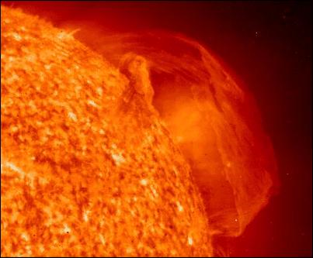
Główne przyczyny powstawania efektu cieplarnianego powodowane przez człowieka

Slide 14
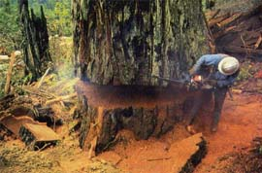
Wypalanie i wycinanie lasów tropikalnych

Slide 15
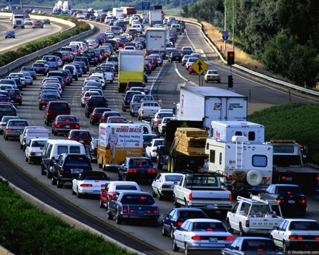
Spalanie paliw kopalnych

Slide 16
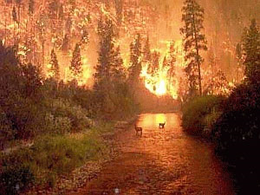
Pożary na szeroką skalę

Slide 17
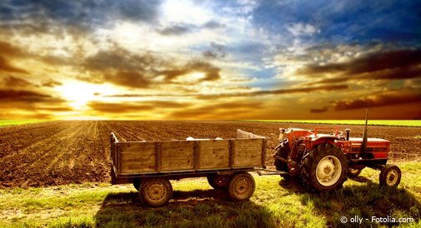
Stosowanie azotanów w uprawach rolniczych

Slide 18
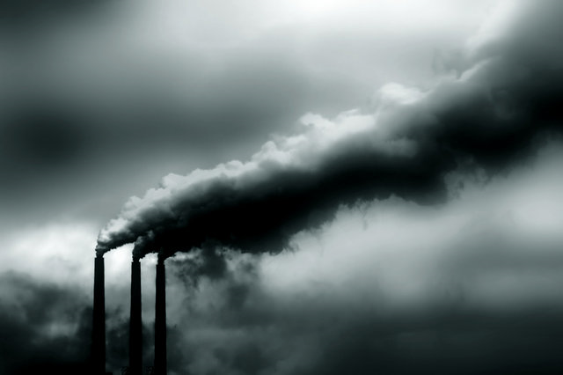
Wszelkiego rodzaju działalność gospodarcza człowieka- fabryki, elektrociepłownie, zakłady przemysłowe, powodujące zwiększoną produkcję i emisję tlenków azotu i siarki

Slide 19
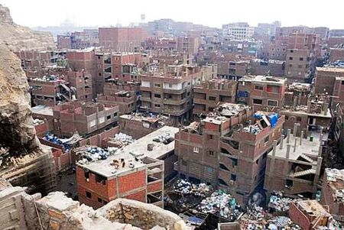
Ogromna ilość śmieci i odpadów

Slide 20
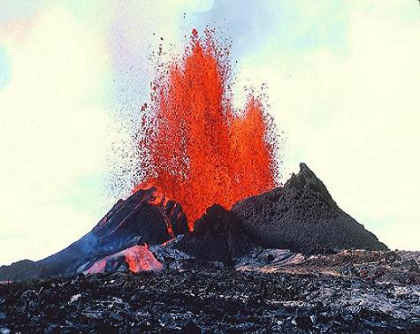
Wybuchy wulkanów

Slide 21

Co możemy zrobić, żeby zapobiec pogłębianiu się efektu cieplarnianego?

Slide 22
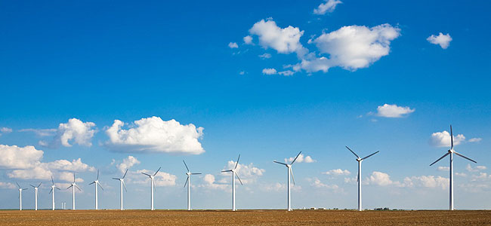
Pamiętajcie, nawet jedna osoba oszczędzająca energię może znacznie przyczynić się do zatrzymania efektu cieplarnianego.

Slide 23
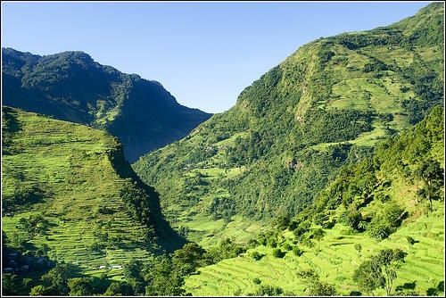
Chronić zieleń!
To właśnie rośliny wchłaniają dwutlenek węgla i dają nam tlen.

Slide 24
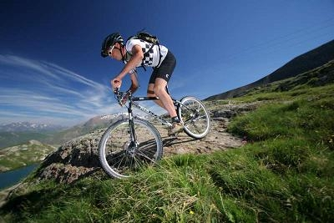
Żyć zdrowo – jeździć rowerem zamiast samochodem ograniczając w ten sposób emisję dwutlenku węgla.

Slide 25
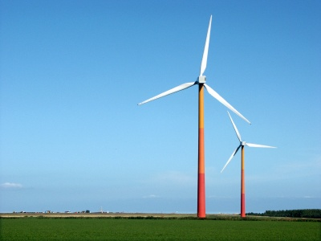
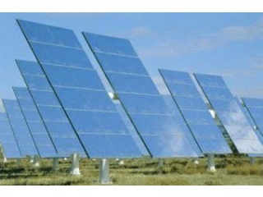
Inwestować w alternatywne źródła energii

Slide 26
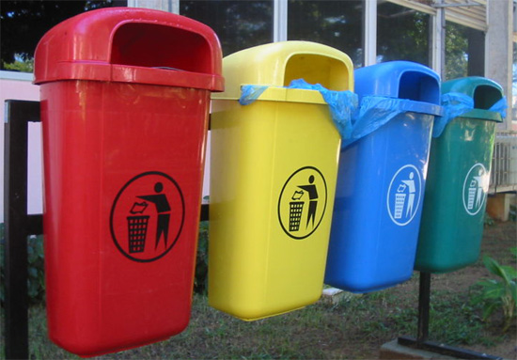
Segregować śmieci!
Wstępne segregowanie śmieci pozwala zmniejszyć zapotrzebowanie na energię dużych zakładów utylizujących śmieci.

Slide 27
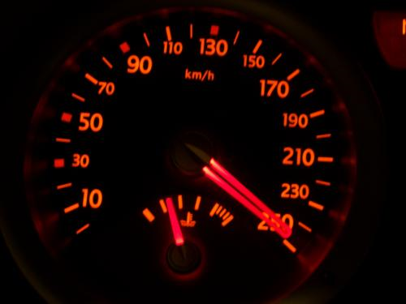
Przestrzegać ograniczeń prędkości na drogach!

Slide 28

Istnieje kilka teorii powstania efektu cieplarnianego i ewentualnej winy człowieka. Wiadomo jest, że człowiek na pewno się do tego przyczynił, teraz musi zadbać, aby nie pogłębiać tego problemu, ale go powstrzymywać.

Slide 29

Opracowała
Paulina Orłów

